Slide 1
Terénní cvičení z ekonomické geografie
25. srpna 2020

Slide 2
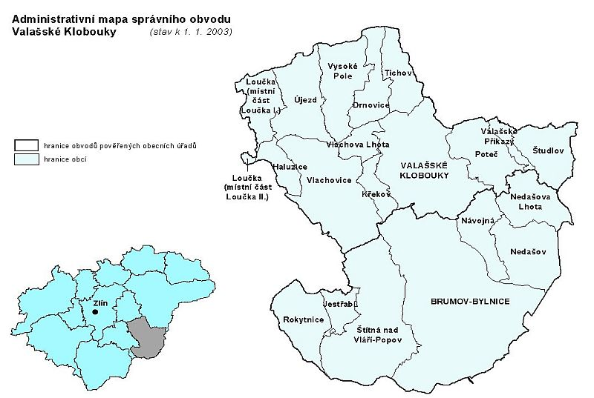
Termín
pondělí 14. září 2020 až pátek 18. září 2020
vedoucí
doc. RNDr. Antonín Věžník, CSc.
RNDr. Ondřej Šerý, Ph.D.
doktorandi
Mgr. Mirjana Stanojević
další bude ještě upřesněn
13 studentů
místo:
SO ORP Valašské Klobouky

Slide 3
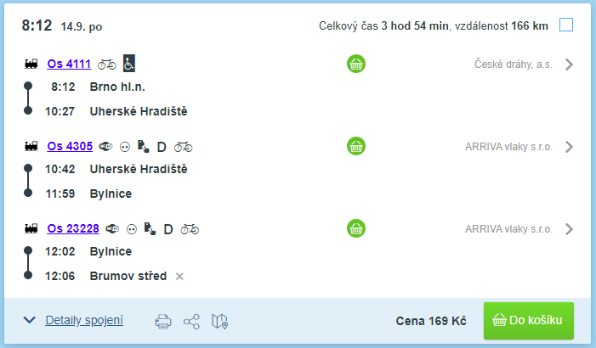
Doprava
odjezd
sraz v pondělí 14. září 2020 v 8:00 hod. ve vstupní hale Brno hlavní nádraží
možnost přistoupit cestou, případně čekat na nádraží v Brumov střed ve 12:06 hod.; na nádraží v Brumově také proběhne oficiální zahájení terénního cvičení
cestu si hradí studenti

Slide 4
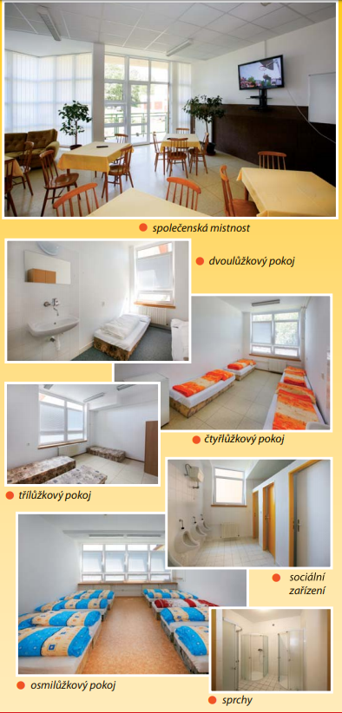
Ubytování
Městská turistická ubytovna
Družba 1178, 763 31 Brumov-Bylnice
https://www.brumov-bylnice.cz/turista/mestska-turisticka-ubytovna/
bez stravování
do 10 min. chůze Penny Market a restaurace
ubytování hradí Geografický ústav PřF MU
stravování si hradí studenti

Slide 5
Náplň terénního cvičení
dotazníkové šetření s vlastníky půdy
cílová skupina: vlastníci půdy v rámci SO ORP Valašské Klobouky
zadání bude vysvětleno první den terénního cvičení
je třeba si vzít psací potřeby, případně nějakou „podložku“, kterou využijete při vyplňování dotazníku s obyvateli v ulicích obcí a měst
jedná se o aktivitu v rámci projektu TA ČR Posílení resilience venkova prostřednictvím aktivizace lokálních aktérů a vlastníků půdy
projekt bude na terénním cvičení stručně představen
realizace šetření se předpokládá zejména v úterý a středu 15. a 16. 9.
cesty v rámci SO ORP Valašské Klobouky při plnění šetření budou studentům hrazeny
za příznivého vývoje šetření proběhne ve čtvrtek 17. 9. exkurze po SO ORP Valašské Klobouky

Slide 6

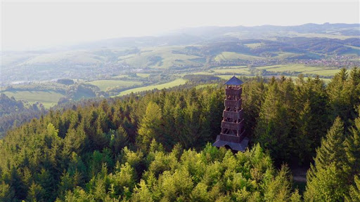
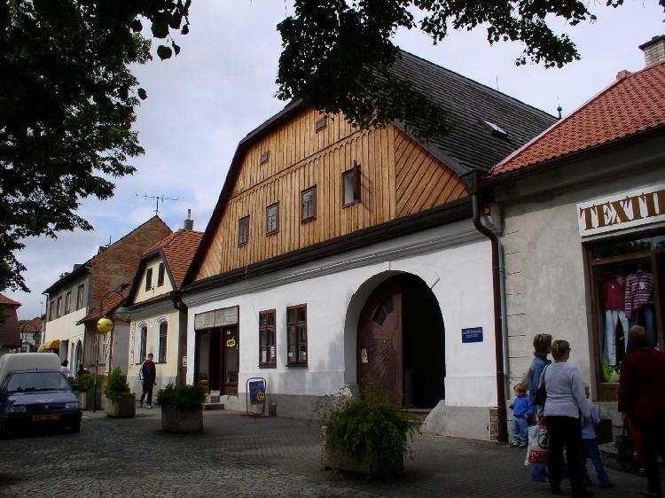

Slide 7
Návrat
návrat
v pátek 18. září 2020 bude terénní cvičení bude ukončeno v Brumově-Bylnici
návrat do Brna není nutný
cvičení bude ukončeno v závislosti na stavu zpracování úkolů (pravděpodobně v dopoledních hodinách)
i zpáteční cestu si hradí studenti

Slide 8
Podmínky pro udělení zápočtu
zápočet, 2 kredity
1) účast na terénním cvičení
- v případě nemoci či jiného důvodu pro neúčast dejte zprávu
- v případě neúčasti (z jakéhokoliv důvodu) nelze zápočet udělit
aktivní zapojení se
přepsané a odevzdané dotazníky
- odkaz na elektronický dotazník bude v ISu,
- dotazníky v papírové podobě odevzdat vedoucím cvičení,
- nejpozději do 30. září 2020 (včetně).

Slide 9
Kontakt v případě potřeby
Ondřej Šerý, mobil a mail: 775 970 359, ondrej.sery@mail.muni.cz
Finance (shrnutí)
GÚ PřF MU: ubytování
doprava v rámci SO ORP Valašské Klobouky
studenti: doprava do/z Brumova-Bylnice
stravování

